Slide 1
Consuntivi 2017 CSN5 - Pavia
Consiglio di Sezione – 7 - 8 maggio 2018

Slide 2
La CSN5 in numeri - 2017

Slide 3
Finanziamento CSN5 - 2017

Slide 4
Distribuzione anagrafica nel 2017 - nazionale

Slide 5
Distribuzione anagrafica nel 2017 - nazionale

Slide 6
Distribuzione componenti CSN5 Pavia - 2017

Slide 7
Distribuzione finanziamenti nel 2017 - Pavia

Slide 8
Consuntivi 2017 – Gruppo V
Esperimenti in sezione (*responsabile nazionale):
3CATS – N. Protti*
APIX2 – L. Ratti (terminato)
BEAT_PRO – S. Altieri, S. Bortolussi*
CALOCUBE – P. W. Cattaneo (terminato)
CHIPIX65 – G. Traversi (terminato)
CHNET_TANDEM – D. Alloni
DEMETRA – A. Locatelli
ETHICS – F. Ballarini
HADROCOMBI – M. Mariani
MC-INFN – A. Fontana (Fluka), A. Rimoldi (Geant4)
MICE_2020 – A. Debari (terminato)
PIXFEL – M. Manghisoni, L. Ratti* (terminato nel 2016 ma con finanziamento residuo su Dot V nel 2017)
REDSOX2 – P. Malcovati
SCALTECH28 – P. Malcovati
TECHN_OSP – A. Salvini
Progetti speciali (PS):
INFN_E – M. Prata
SPES – A. Tomaselli, A. Zenoni
Progetti Premiali (PP) e MAECI:
IRPT_MIUR – V. Vercesi
NEU_BEAT – S. Bortoluss* (incluso in BEAT_PRO)
14 iniziative nel 2016 (12 nel 2016, 12 nel 2015, 14 nel 2014, 14 nel 2013)

Slide 47
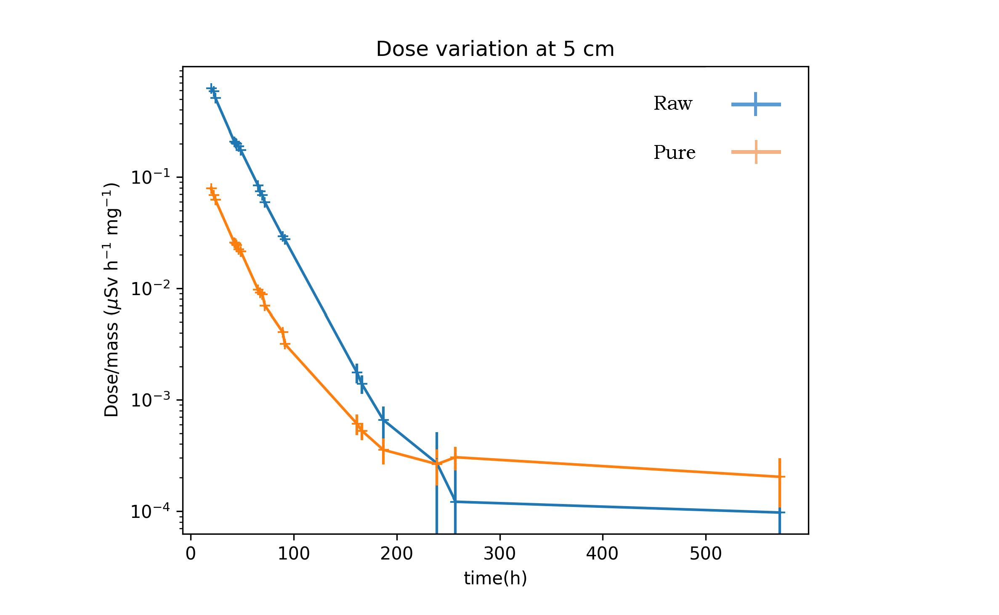

Slide 58
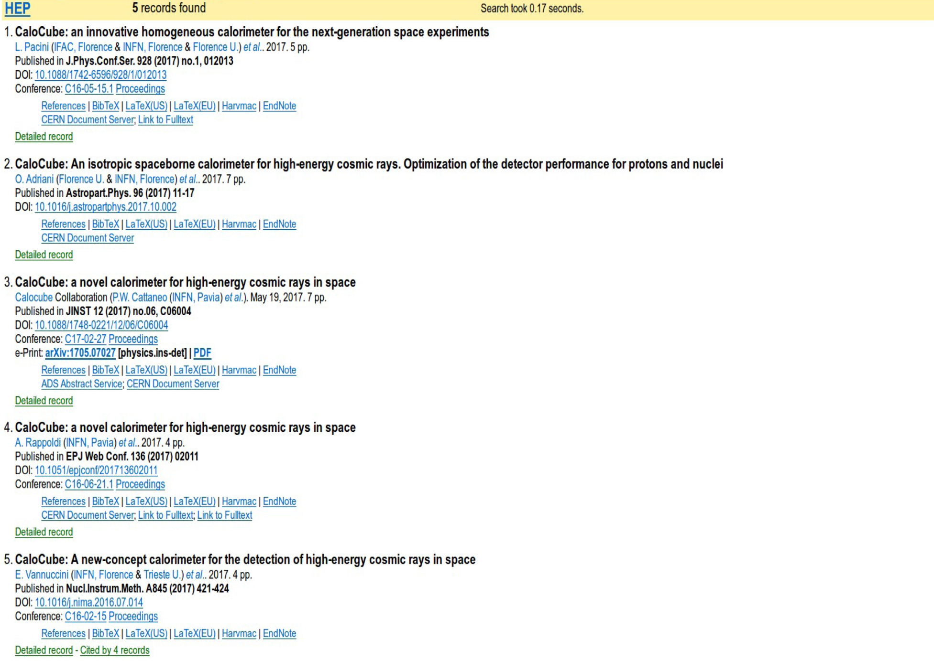

Slide 184
SPES - LASER
Non pervenuto

Slide 187
IRPT_MIUR – Consuntivo 2017
Nell’anno dono state aggiudicate importanti commesse verso il completamento delle forniture necessarie per iniziare l’installazione ed il commissioning del nuovo fascio XPR, quali:
Il sistema di sicurezza (Safety Interlock System, SIS);
le parti del fascio in alluminio;
Il beam stopper;
il rivelatore di fascio SFP (Scintillating Fibers with Photodiodes)
le schede id controllo del DDS (Dose Delivery System).
Per difficolta’ di personale amministrativo, alcune altre commesse, quali le parti in acciaio, i profilati e la carpenteria di supporto del fascio, hanno subito qualche ritardo e sono state rinviate al 2018.
La commessa che vincola l’inizio dell’installazione e’ comunque quella delle unita’ di trattamento aria (UTA), per le quali sono necessarie gare di lavori la cui pocedura ha durata di parecchi mesi. Queste gare si dovrebbero concludere entro l’autunno 2018 per consentire di iniziare l’installazione all’inizio del 2019.

Slide 188
al dicembre 2017

Slide 189
al dicembre 2017

Slide 190
al dicembre 2017

Slide 191
al dicembre 2017

